Slide 1

CONTROLANDO VERSÕES COM GIT E GITHUB

Slide 2

CAPÍTULO 6 - ORGANIZANDO O TRABALHO COM BRANCHES

Slide 3
TRABALHANDO EM PARALELO COM BRANCHES
Branch é uma linha independente de desenvolvimento onde é possível commitar novas versões de código sem afetar outros branches.
Git permite lidar com branches de maneira rápida e leve.

Slide 4
BRANCH MASTER
Por padrão, o git cria uma branch principal chamada master. Commits ocorrem nessa branch.
O comanto git branch é utilizado para listar as branches do repositório.
A saída do comando git branch lista com um asterisco na frente a branch atual.

Slide 5
BRANCH MASTER
O comando git branch -v lista as branches existentes no repositório com commits associados.
Toda branch aponta para um commit. Cada novo commit move automaticamente a branch, apontando para o novo commit.
Branch master aponta para o último commit feito.

Slide 6
BRANCH MASTER
Um commit armazena o “commit pai”, que é o commit efetuado anteriormente. Um commit pode ter vários pais.
É possível observar os commits com seus “pais” através do comando git log –parents.
O comando git log --decorate verifica o commit para qual a master está apontando.

Slide 7
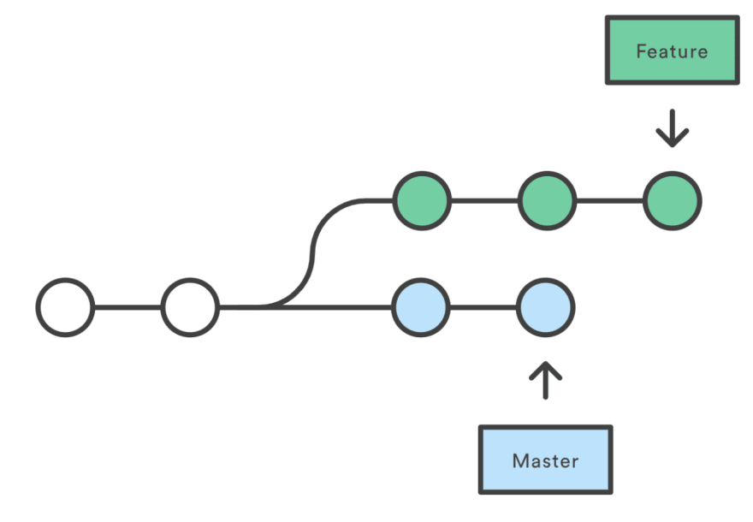

Slide 8
CRIANDO UMA BRANCH
Executar o comando git branch <nomedabranch>, substituindo nomedabranch para o nome dado ao branch criado.
O comando git branch irá listar a branch master, juntamente com a nova branch criada.
A nova branch aponta para o mesmo commit que a branch anterior.

Slide 9
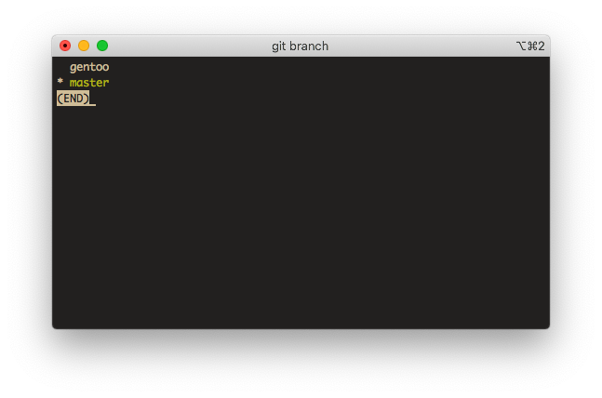
CRIANDO UMA BRANCH

Slide 10
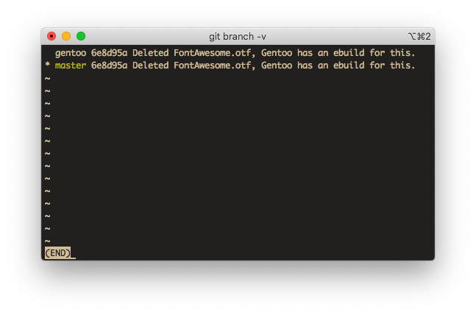
CRIANDO UMA BRANCH

Slide 11
CRIANDO UMA BRANCH
Git guarda informações sobre a branch atual no HEAD.
HEAD é um apontador especial que indica a branch que está sendo trabalhada.

Slide 12
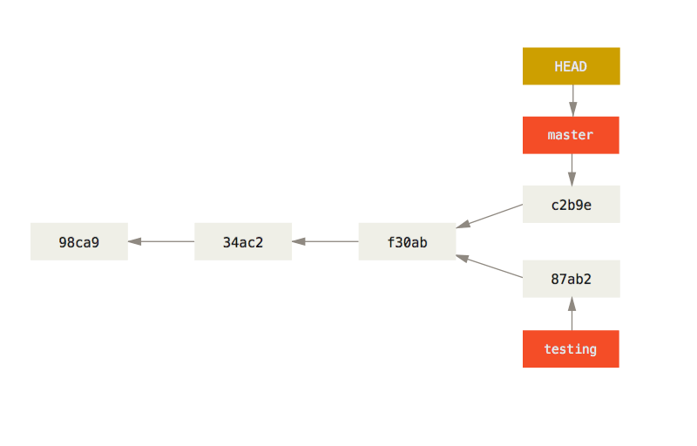

Slide 13
TROCANDO DE BRANCH
Para trocar para a branch criada, execute o comando git checkout <nomedabranch>. Ao executar o comando, o HEAD aponta para a nova branch.
O comando git branch -v irá indicar a mudança de branch. Ambas as branches apontam para o mesmo commit.

Slide 14
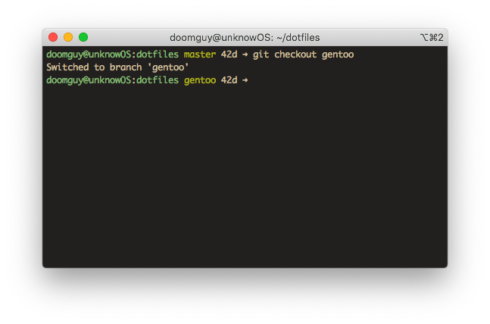
TROCANDO DE BRANCH

Slide 15
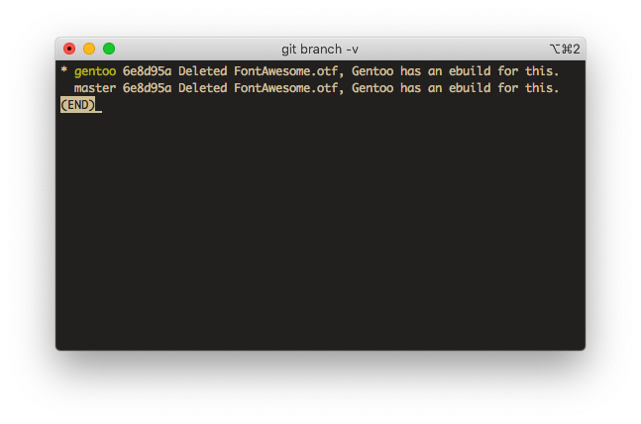

Slide 16
O comando git checkout pode ser utilizado para trocar a branch atual e para descartar alterações de um arquivo que não está no stage.

Slide 17
CRIAR E TROCAR DE BRANCH
Caso o usuário queira criar e trocar para a nova branch simultaneamente, basta utilizar o comando git checkout -b nomebranch.

Slide 18
DELETANDO UMA BRANCH
Branchs são deletadas utilizando o comando git branch -d nomebranch.
É necessário mudar de branch primeiramente, pois não é possível remover uma branch enquanto estiver nela.

Slide 19
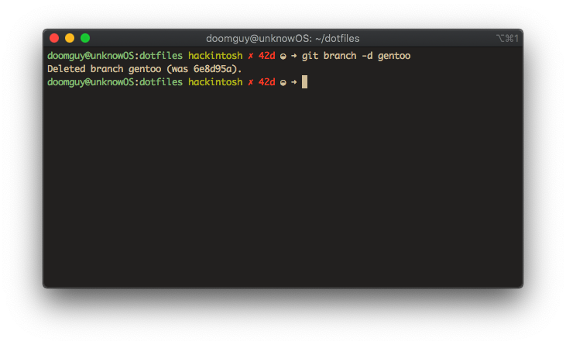

Slide 20
Branchs que possuem commits ainda não aplicados em outras branchs não são possíveis de serem deletadas.
O comando git branch -D nomebranch é usado para forçar a remoção da branch.

Slide 21
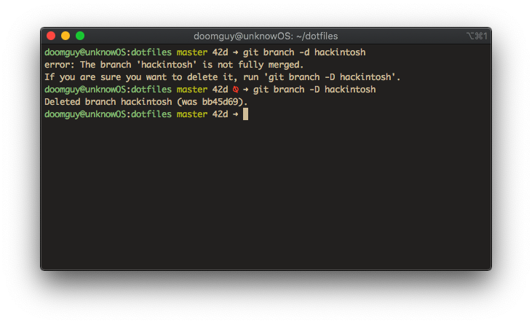

Slide 22
COMMITANDO CÓDIGO EM UMA NOVA BRANCH
Após alterações realizadas em uma nova branch, utiliza-se o comando git commit -am “Mensagem do commit” para adicionar as mudanças na área de stage.
O commit é apontado pela nova branch, como também o HEAD aponta para esse commit.

Slide 23
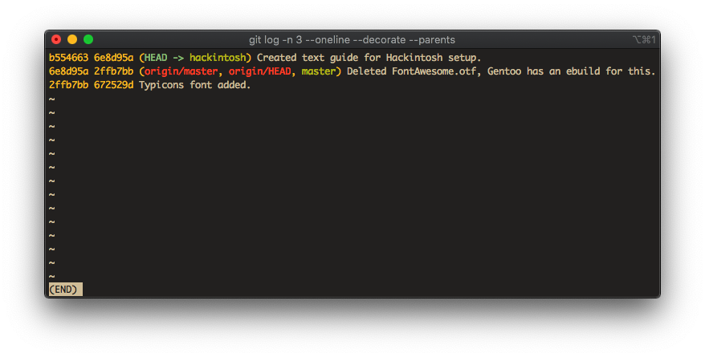

Slide 24
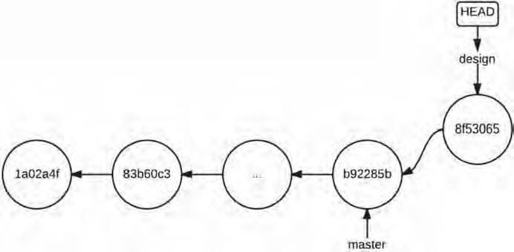

Slide 25
VOLTAR E FAZER ALTERAÇÕES NO MASTER
Utilizar o comando git checkout master, retornando para a branch master.
Após efetuar e commitar a mudança, a branch master aponta para o commit que foi realizado a mudança.
A branch anterior aponta para o commit que estava anteriormente.

Slide 26
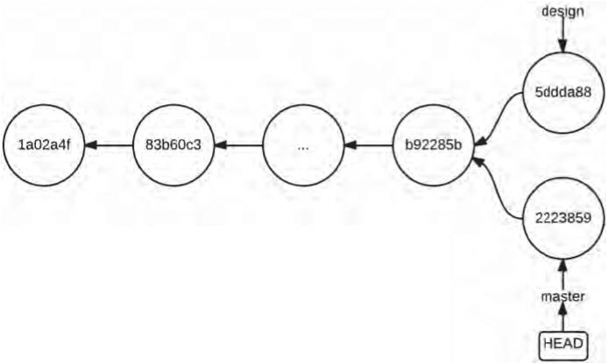

Slide 27
MESCLANDO ALTERAÇÕES
É necessário mesclar alterações feitas na branch master e na outra branch criada.
O Git ajuda a identificar o que mudou, sem a necessidade de copiar e colar na mão as alterações, eliminando erros que podem acontecer.

Slide 28
VERIFICANDO BRANCHES NÃO MESCLADAS
É possível verificar branches que não foram mescladas com o comando git branch --no-merged.
A saída indicará mudanças que não foram mescladas.

Slide 29
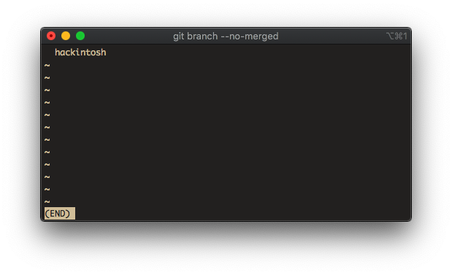

Slide 30
MESCLANDO ALTERAÇÕES COM MERGE
Juntar as alterações feitas, mesclando as branches master e a nova, é feito através do comando git merge nomebranch -m ”Mesclando branches.”
Feito o merge, os arquivos e alterações realizados na nova branch forma trazidos para a branch master.
Um novo commit é criado com as alterações a serem mescladas com a mensagem informada.

Slide 31
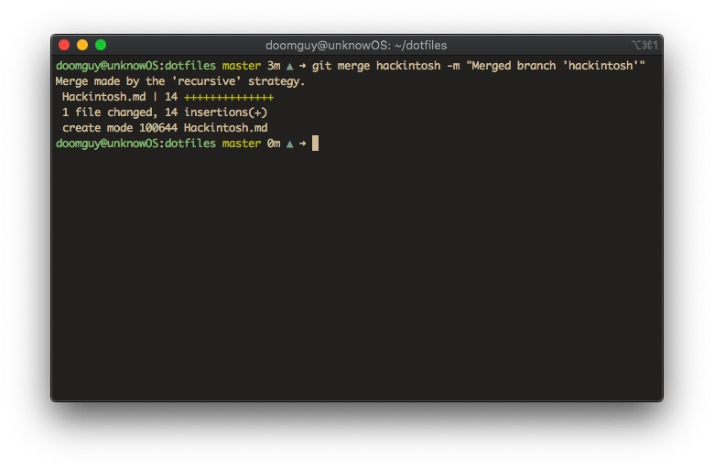

Slide 32
Feito o merge, os arquivos e alterações realizados na nova branch forma trazidos para a branch master.
Um novo commit é criado com as alterações a serem mescladas com a mensagem informada.
Branch master e o HEAD apontam para o commit de merge, pois é o último commit realizado. A nova branch aponta para o mesmo commit que estava anteriormente.

Slide 33
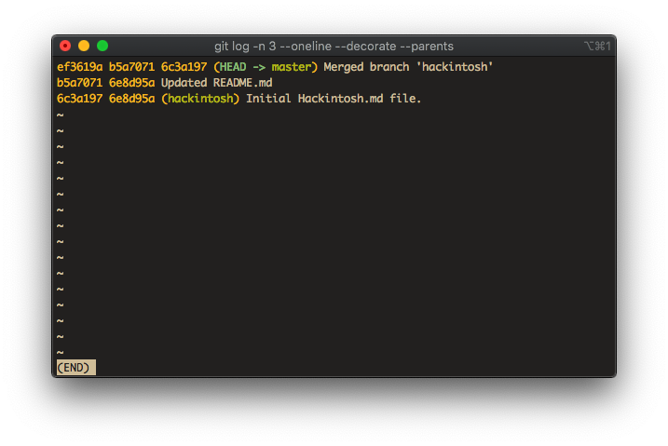

Slide 34
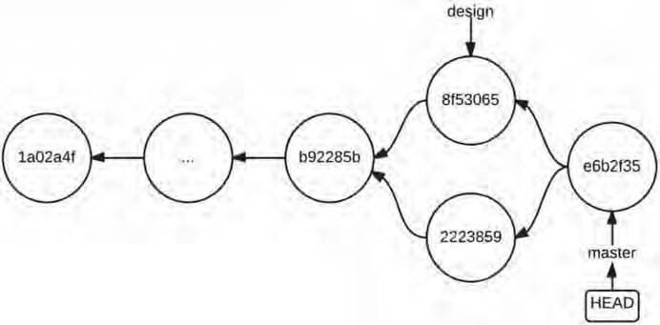

Slide 35
Quando a branch de destino não tiver nenhum commit desde a criação da branch a ser mesclada, o git merge não irá gerar um commit. Esse tipo de merge é chamado de fast-forward.
Ao utilizar a opção --no-ff no comando git merge, o Git força a criação de um commit de merge.

Slide 36
MESCLANDO ALTERAÇÕES COM REBASE
Projetos com muitas branches e merges ficam com o histório cheio de commits de merge, tornando trabalhoso tarefas como revisão de código.
Uma maneira alternativa de mesclar alterações entre duas branches e simplificar o histórico do projeto é através do comando git rebase nomebranch.

Slide 37
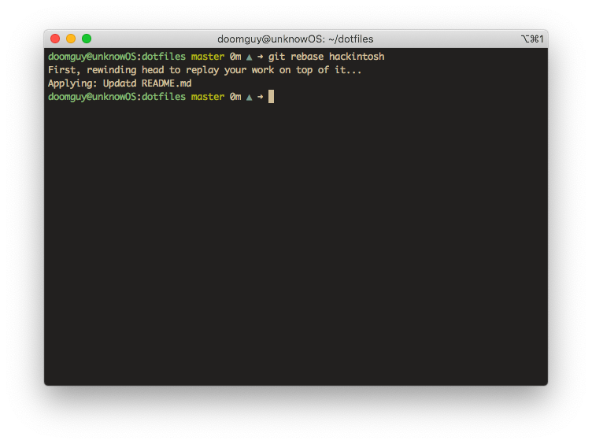

Slide 38
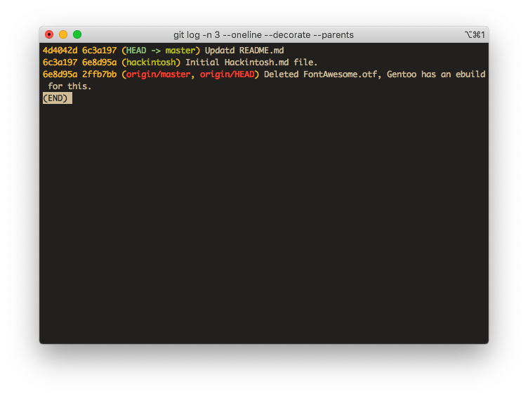

Slide 39
Ao utilizar o comando git rebase, o repositório foi “rebobinado” e o trabalho refeito, pois voltou ao estado que estava ao criar a branch a partir da master.
O commit feito na nova branch foi aplicado, juntamente com o último commit na master.
A nova branch aponta para o commit anterior, e a branch master teve seu histórico refeito. Um novo commit com as alterações foi criado.
Não houve commit de merge. O histórico de commits foi linearizado.

Slide 40
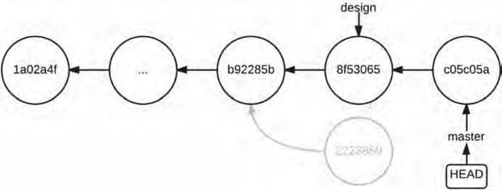

Slide 41
No caso de um fast-forward, necessário apenas apontar a branch de destino para o commit mais novo da branch a ser mesclada.
Os comandos git merge e git rebase possuem o mesmo efeito em um fast-forward.

Slide 42
MANTENDO O HISTÓRICO DA MASTER INTACTO APÓS UM REBASE
Adotar sempre a prática de evitar ao máximo alterações no histórico.
Necessário mudar a branch do projeto para a branch criada através do comando git checkout.
Então basta executar o rebase da branch master na nova branch com o comando git rebase master.

Slide 43
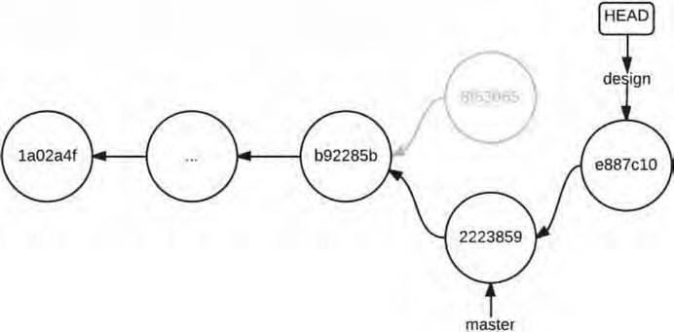

Slide 44
MERGE OU REBASE?
Merge mantém um registro fiel do que ocorreu no repositório, porém os commits de merge complicam tarefas como navegar pelo código antigo e revisar código novo.
Rebase simplifica o histórico, porém perde informação sobre o repositório e alguns commits são reescritos. Em situações de conflitos, podem ocorrer complicações.
Necessário analisar cada solução com seus prós e contras.

